Slide 1
22,02%
A interpretação de uma percentagem

Slide 2
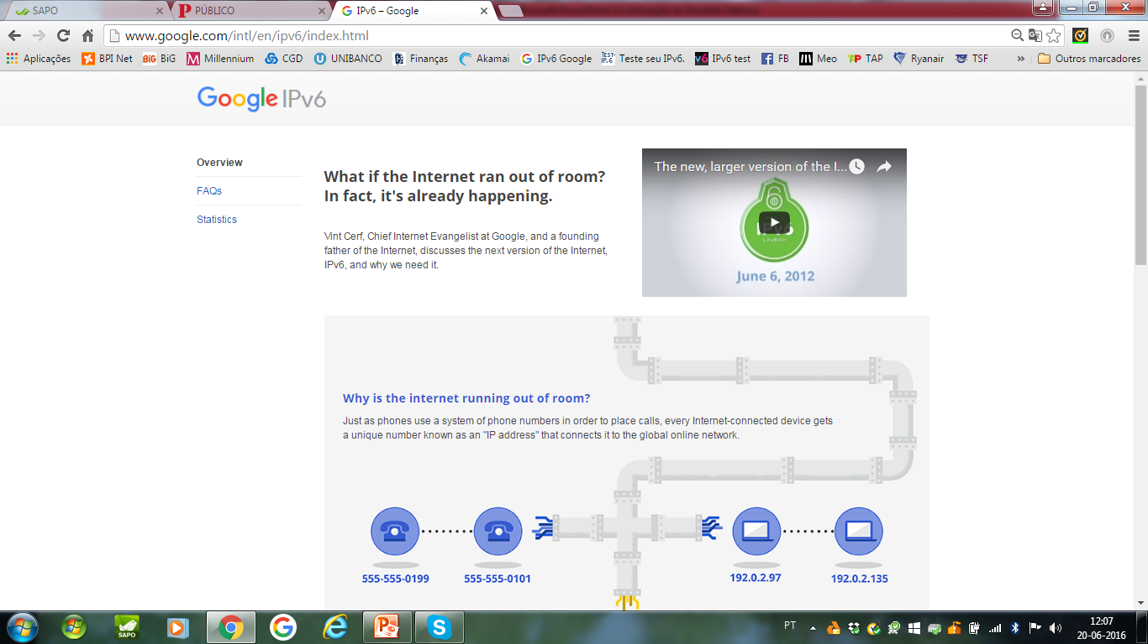

Slide 3
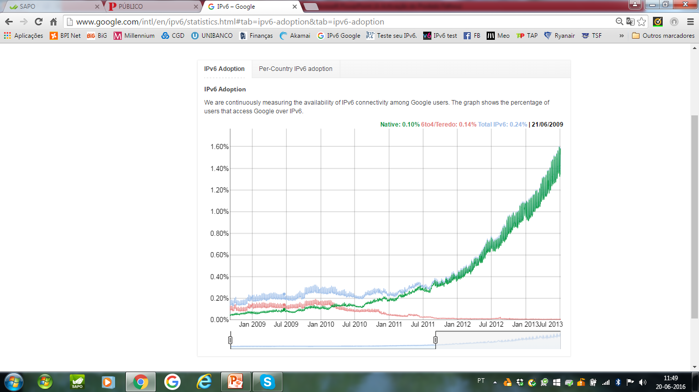
21 de Junho de 2009
IPv6: 0,24%

Slide 4
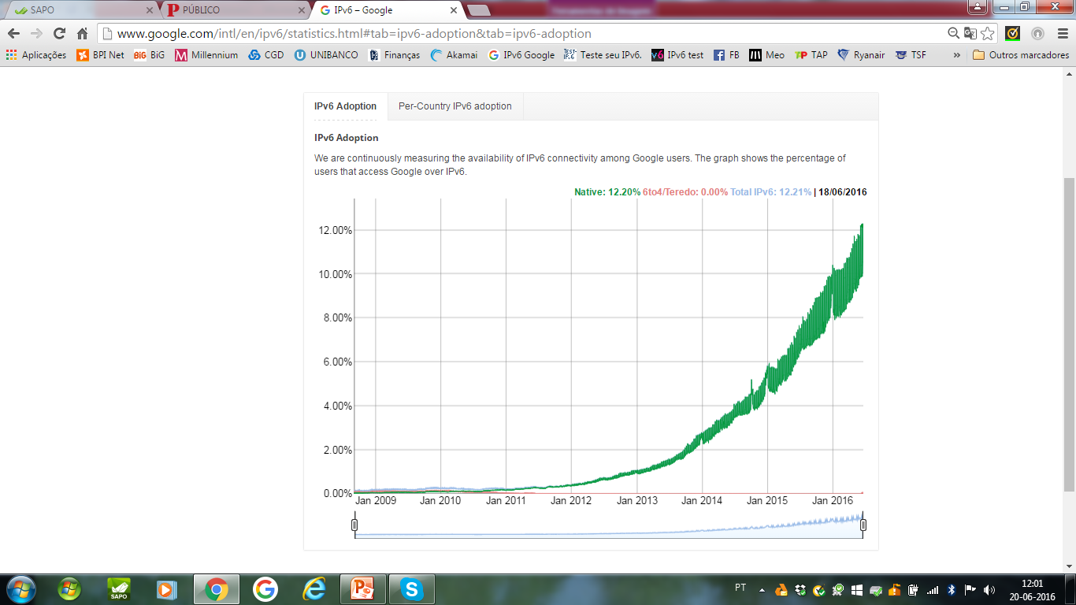
18 de Junho de 2016
IPv6: 12,21%

Slide 5
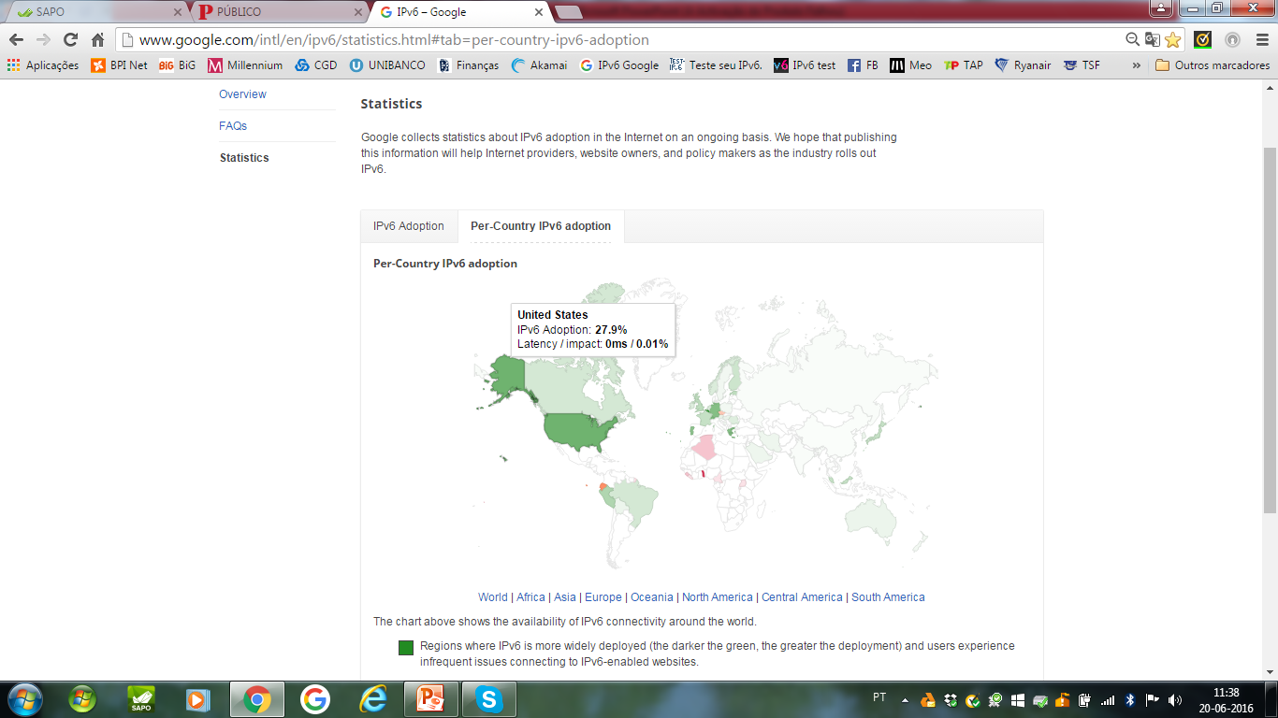

Slide 6
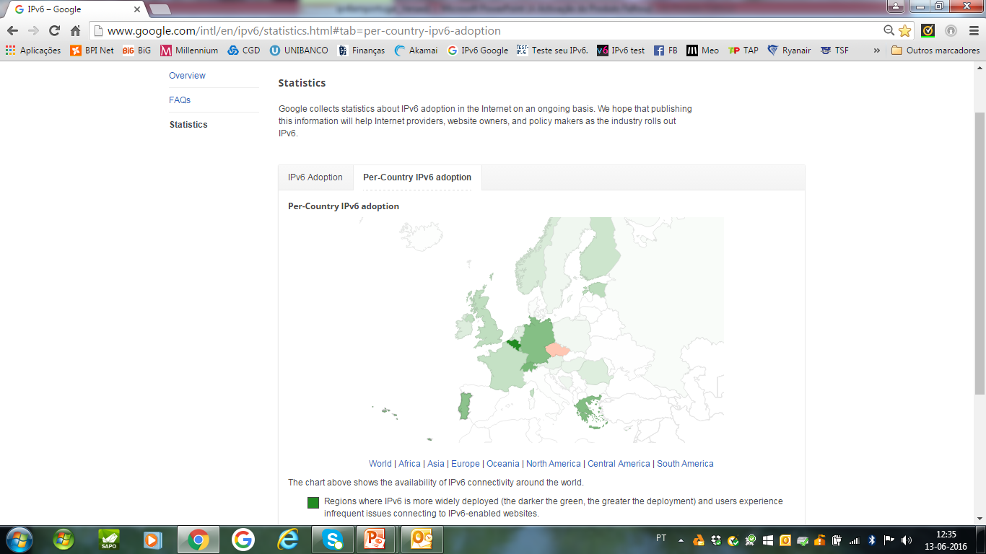

Slide 7
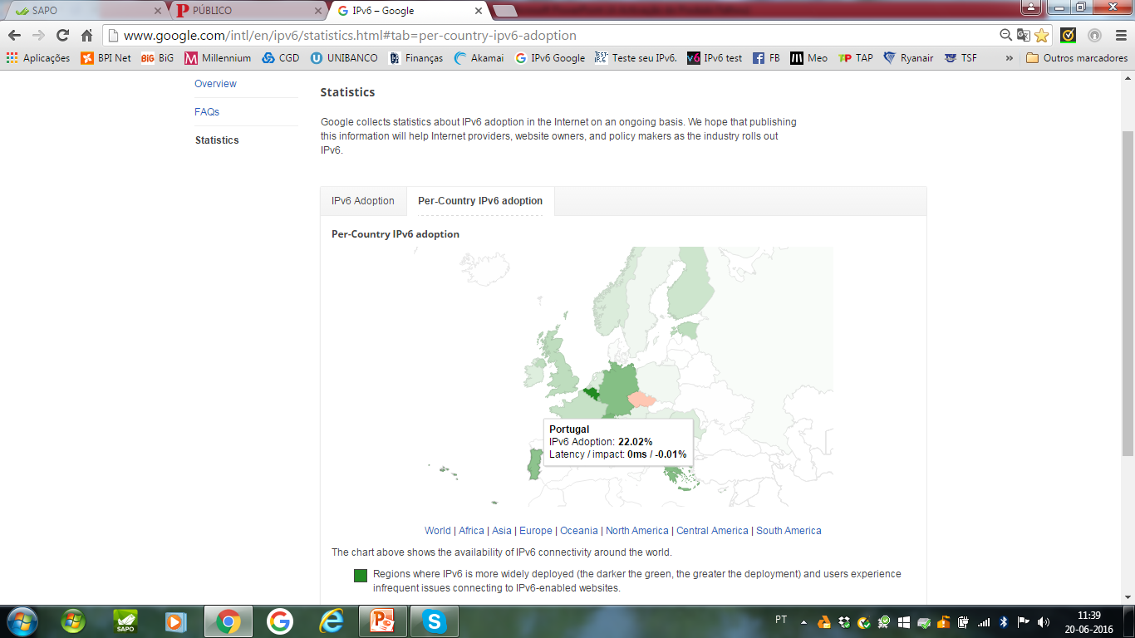

Slide 8
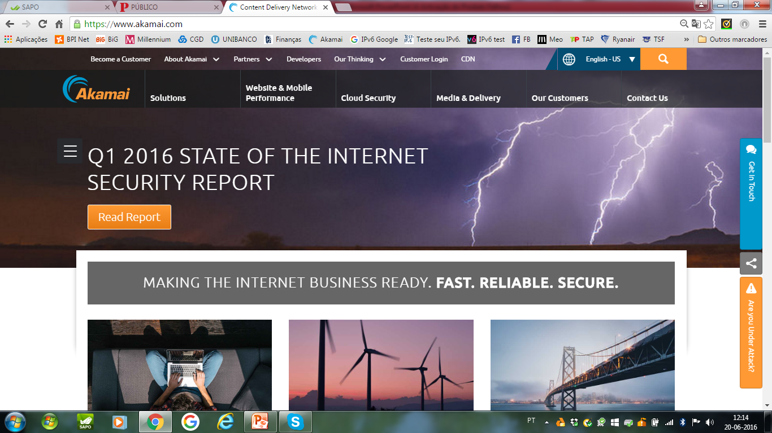

Slide 9
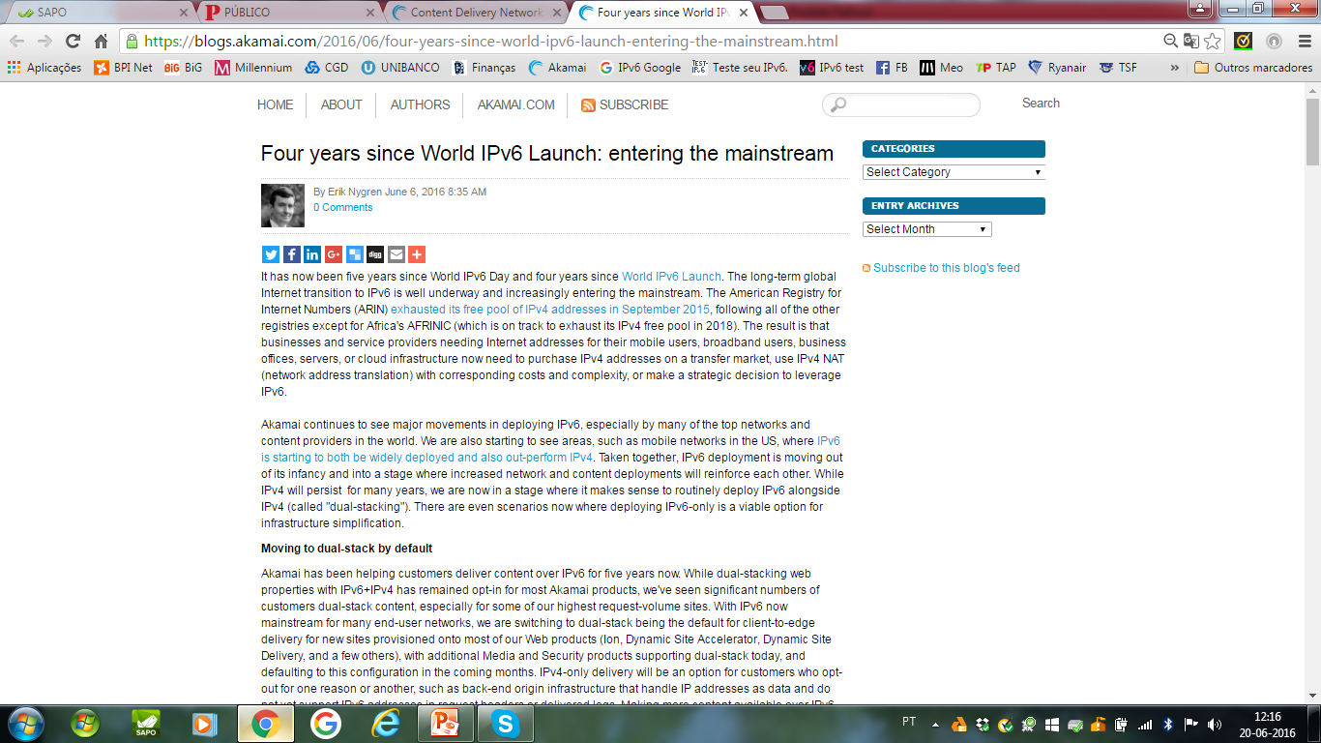

Slide 10
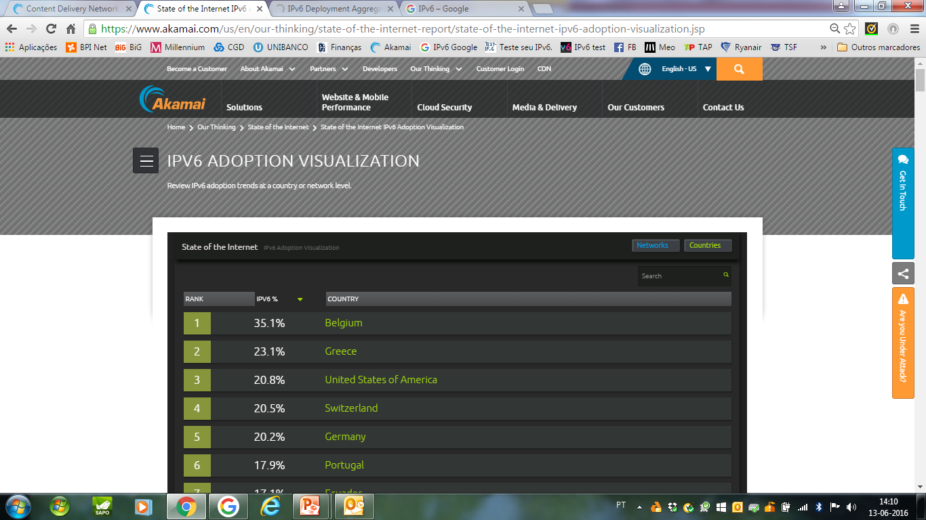

Slide 11
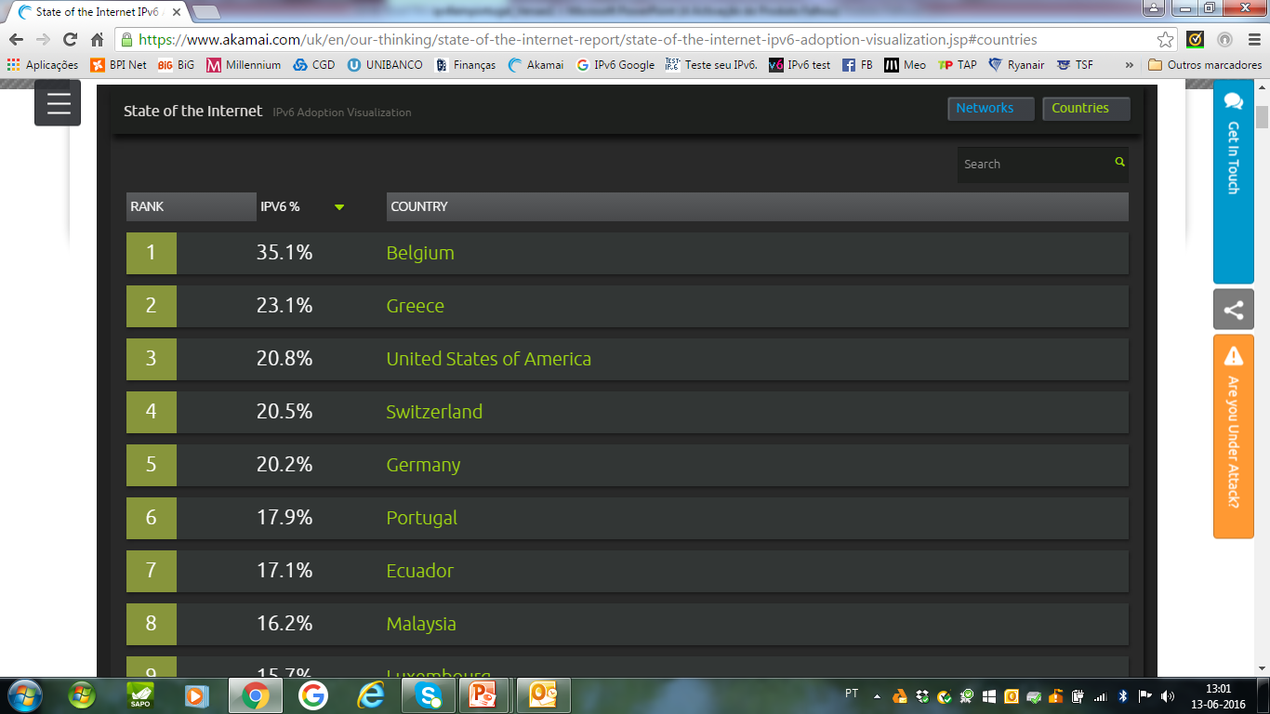

Slide 12
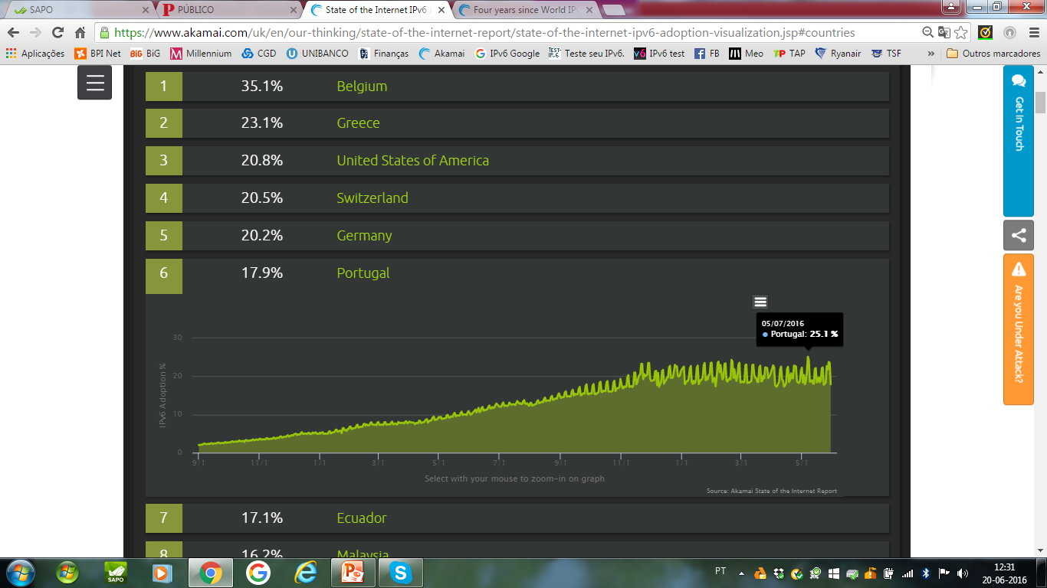
Sábado, 7 de Maio:
25,1%

Slide 13
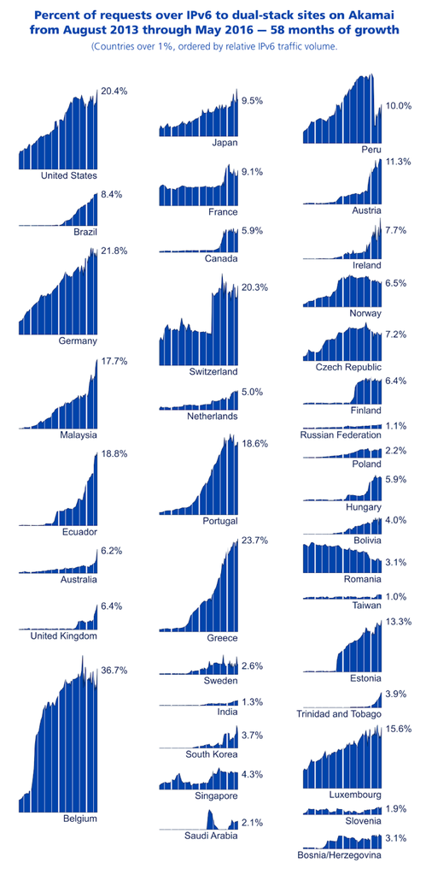
Akamai

Slide 14
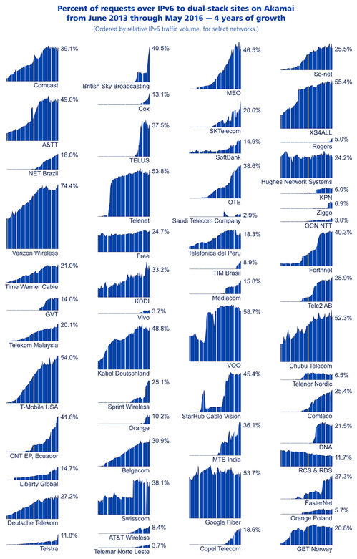
Akamai

Slide 15
Transição IPv4-IPv6: Configuração de referência
IPv4/IPv6
2008
Internet
Residência IPv4
IPv4
Home G/W IPv4
v4
‘Backbones’
dos ISPs
IPv4
Conteúdos Nacionais
IPv4
Internet
Google IPv6
IPv6
Notes:
15

Slide 16
Transição IPv4-IPv6: Configuração de referência
IPv4/IPv6
IPv4
2011-2016
Internet
Residência IPv4
IPv4
Home G/W
IPv4
v4
Residência “dual-stack”
‘Backbones’
dos ISPs
IPv4+IPv6
Conteúdos Nacionais
v4
Home G/W
IPv4+IPv6
v6
IPv4
CGN
444
Internet
Google Facebook
Youtube
Yahoo
Wikipidea
Instagram
Linkedin
IPv6
Notes:
16

Slide 17
Transição IPv4-IPv6: Configuração de referência
IPv4/IPv6
IPv4
2011-2016
Internet
Residência IPv4
IPv4
Home G/W
IPv4
v4
Residência “dual-stack”
‘Backbones’
dos ISPs
IPv4+IPv6
Conteúdos Nacionais
v4
Home G/W
IPv4+IPv6
v6
IPv4
22%
CGN
444
Google
Facebook
Youtube
Yahoo
Wikipidea
Instagram
Linkedin
Internet
IPv6
Notes:
17

Slide 18
Transição IPv4-IPv6: Configuração de referência
IPv4/IPv6
201x
Internet
Residência IPv4
IPv4
Home G/W
IPv4
v4
Residência “dual-stack”
‘Backbones’
dos ISPs
IPv4+IPv6
Conteúdos Nacionais
v4
Home G/W
IPv4+IPv6
v6
IPv4
Residência “IPv6 only”
v6
Home G/W
“IPv6 only”
CGN
444
Internet
Google Facebook
Youtube
Yahoo
Wikipidea
Instagram
Linkedin
IPv6
Notes:
18

Slide 19
Transição IPv4-IPv6: Configuração de referência
IPv4/IPv6
201x
Internet
Residência IPv4
IPv4
Home G/W
IPv4
v4
Residência “dual-stack”
‘Backbones’
dos ISPs
IPv4+IPv6
Conteúdos Nacionais
v4
Home G/W
IPv4+IPv6
v6
IPv4
Residência “IPv6 only”
v6
X
Home G/W
“IPv6 only”
Sem acesso aos conteúdos nacionais
CGN
444
Internet
Google Facebook
Youtube
Yahoo
Wikipidea
Instagram
Linkedin
IPv6
Notes:
19

Slide 20
Conteúdos Nacionais
Situação em 2016

Slide 21
Conteúdos mais visitados (Alexa):
http://www.alexa.com/topsites
Conteúdos em IPv6 (Erick Vyncke):
https://www.vyncke.org/ipv6status/
https://www.vyncke.org/ipv6status/detailed.php?country=pt

Slide 22
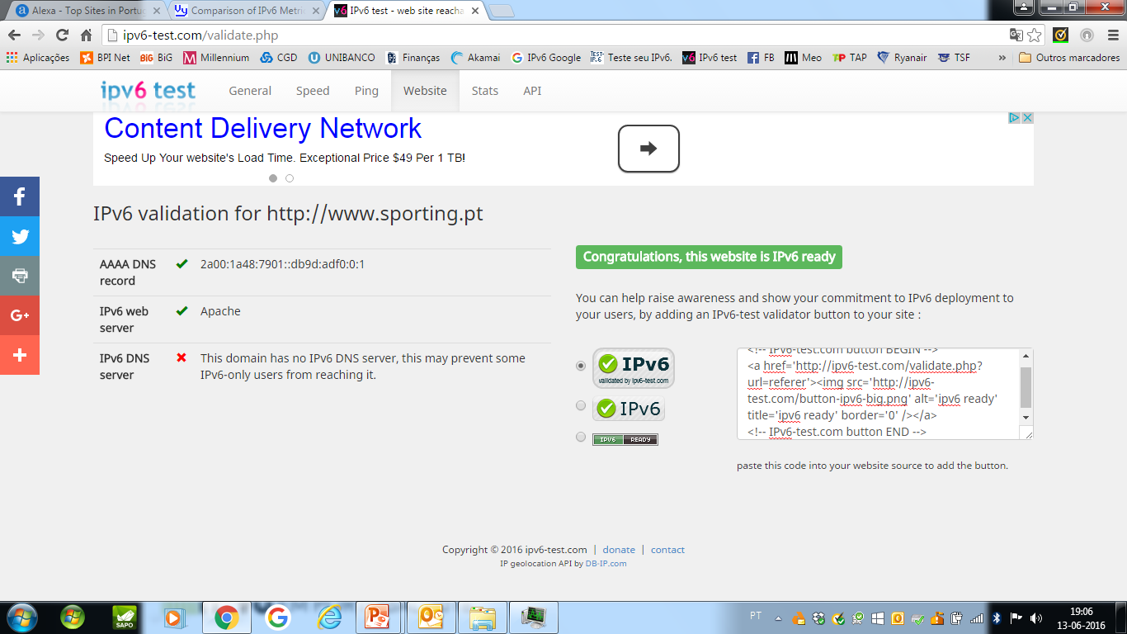

Slide 23
2008

Slide 25
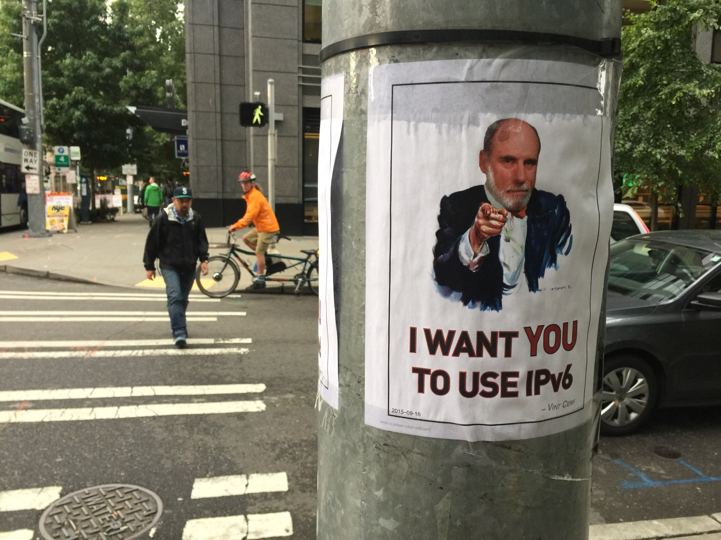

Slide 27
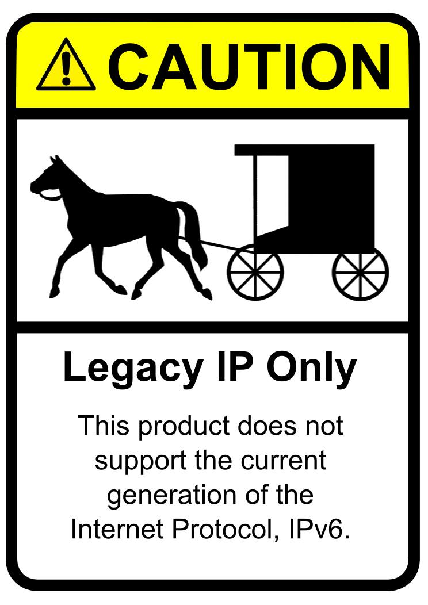

Slide 30
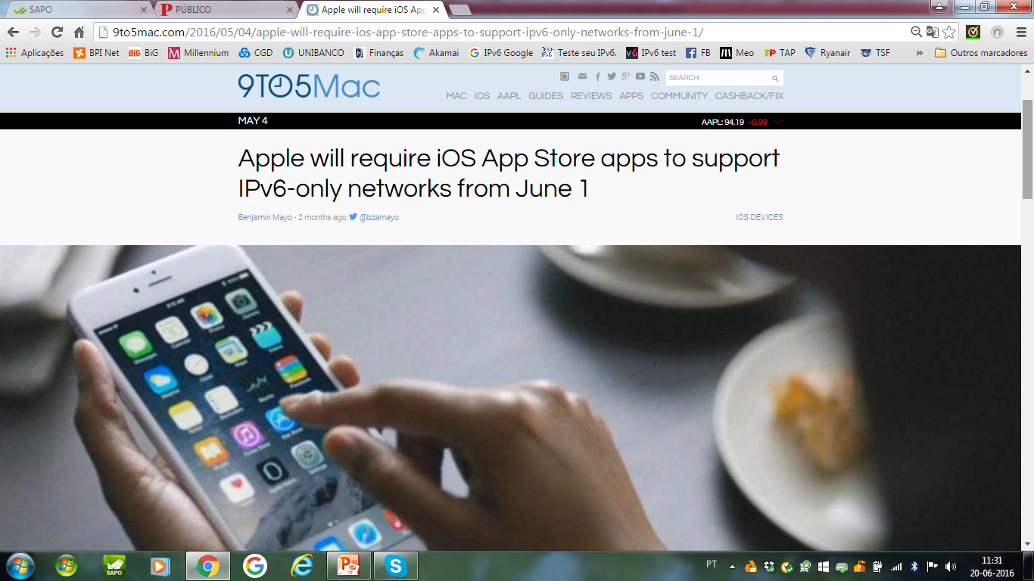

Slide 31
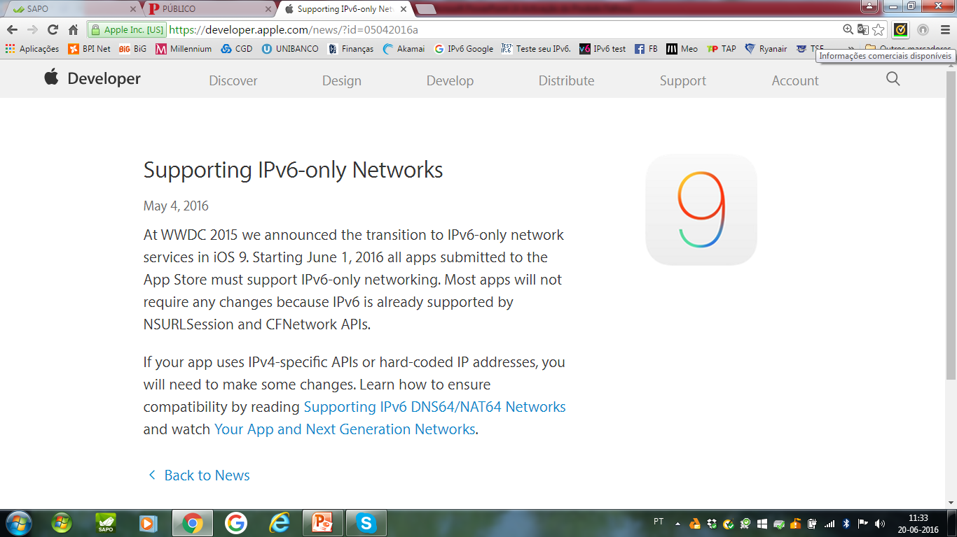

Slide 32
Junho 2016
“ Você disse “IPv6 …!!!??? “

Slide 33
also available @ this site

Slide 34
22,02%
A interpretação de uma percentagem

